Slide 1
Жизненные формы животных
Урок экологии 7 класс
Учитель Бесстрашнова Н.А.

Slide 2
Плавающие формы животных
Чисто водные:
a) нектон, б) планктон, в) бентос
Полуводные:
а) ныряющие, б) неныряющие,
в) лишь добывающие из воды пищу

Slide 3
Наземные формы животных
Не делающие нор:
a) бегающие, б) прыгающие,
в) ползающие
Делающие норы:
a) бегающие, б) прыгающие,
в) ползающие
Роющие формы животных:
а)Абсолютные землерои (всю жизнь проводящие под землей)
б)Относительные землерои (выходящие на поверхность) Животные скал

Slide 4
Древесные лазающие формы животных
a) не сходящие с деревьев
б) лишь лазающие по деревьям
Воздушные формы
a)добывающие пищу в воздухе
б) высматривающие пищу с воздуха

Slide 5
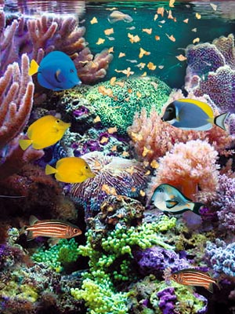
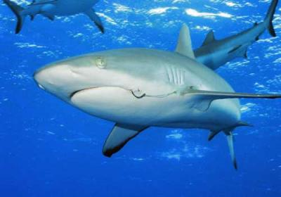
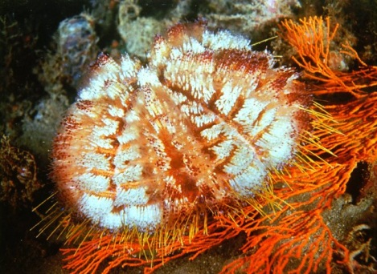
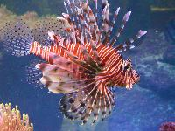
Нектон

Slide 6
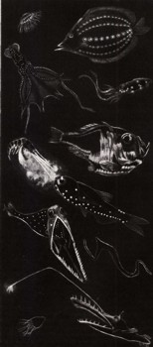
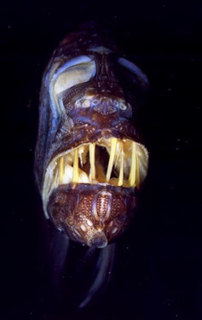
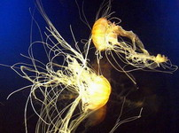
Глубинные формы
Глубоководные рыбы – жадные хищники, обладающие внушительными челюстями

Slide 7
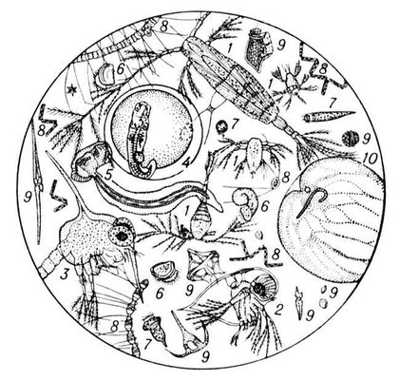
Планктон
Планктон – мельчайшие организмы, не способные перемещаться в воде сами. Переносятся водными течениями.
Являются пищей для многих морских обитателей.

Slide 8
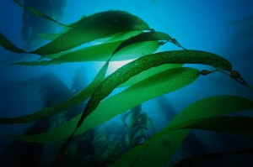
Виды бентоса
Водоросли

Slide 9
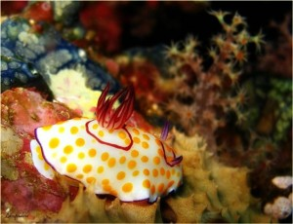
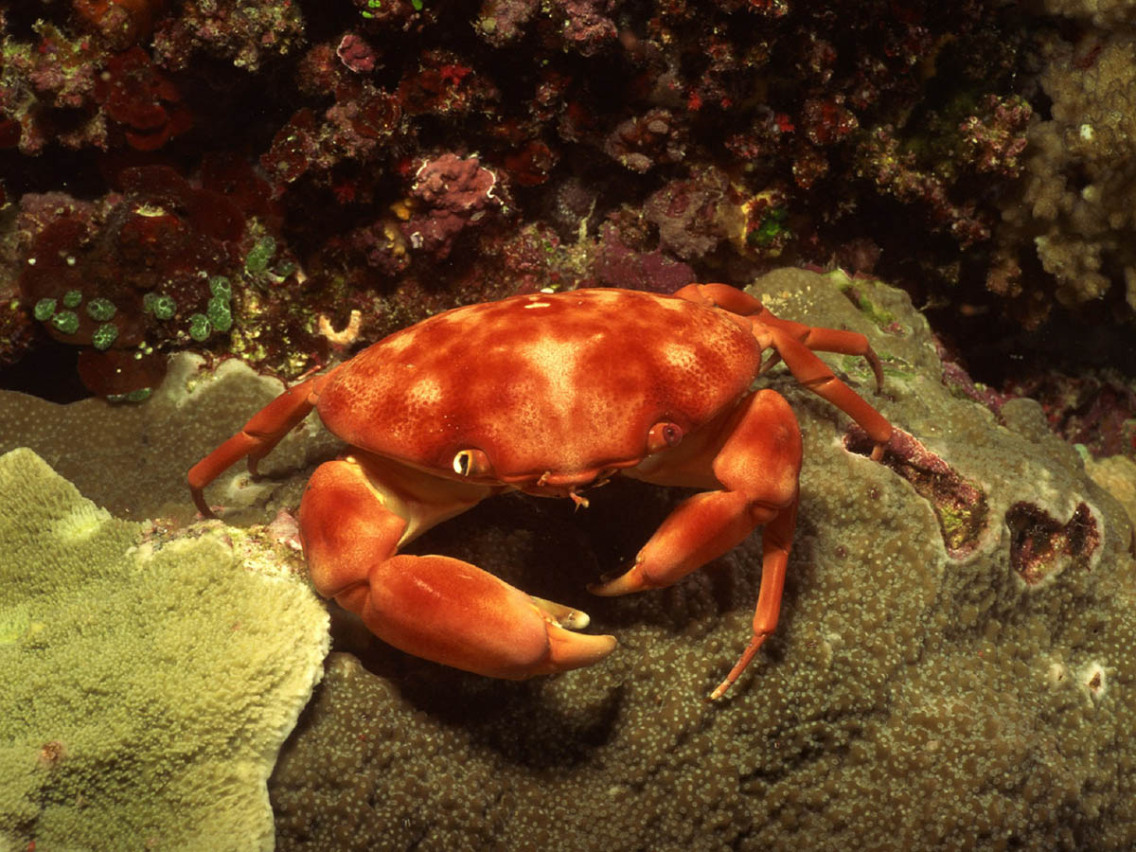
Виды бентоса
Передвигающиеся по дну

Slide 10
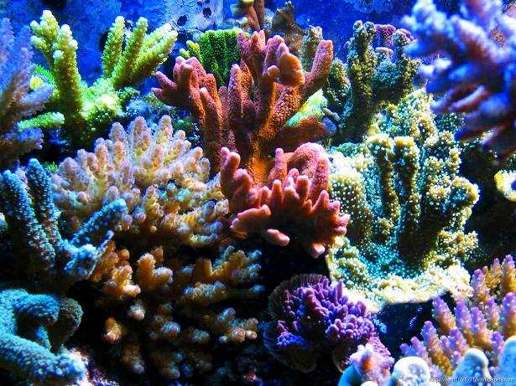
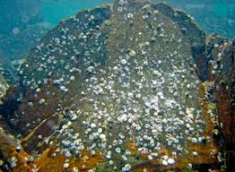
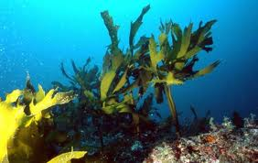
Виды бентоса
Прикрепленные ко дну

Slide 11
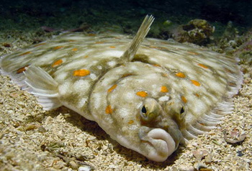
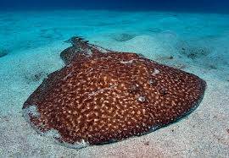
Виды бентоса
Организмы то лежащие, то плавающие

Slide 12
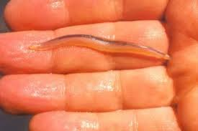
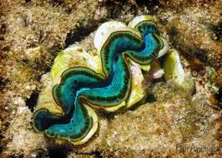
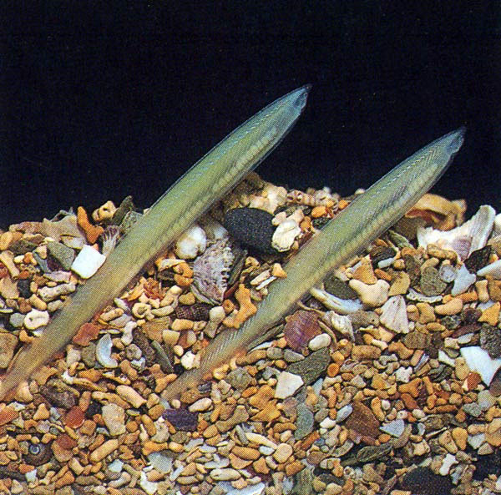
Виды бентоса
Организмы, закапывающиеся в грунт

Slide 13
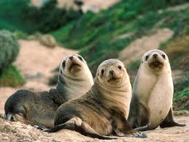
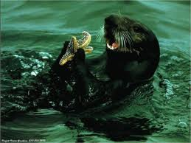
Полуводные животные

Slide 14
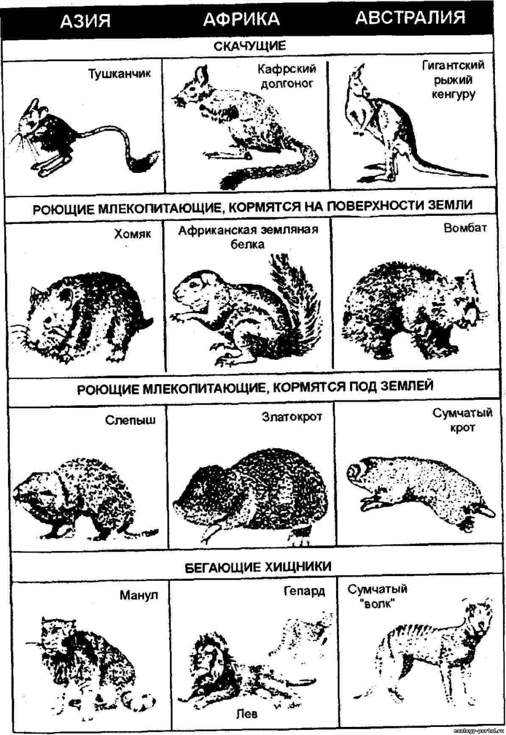
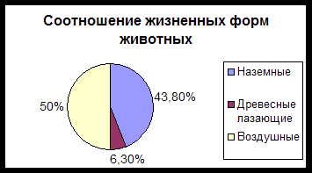

Slide 15
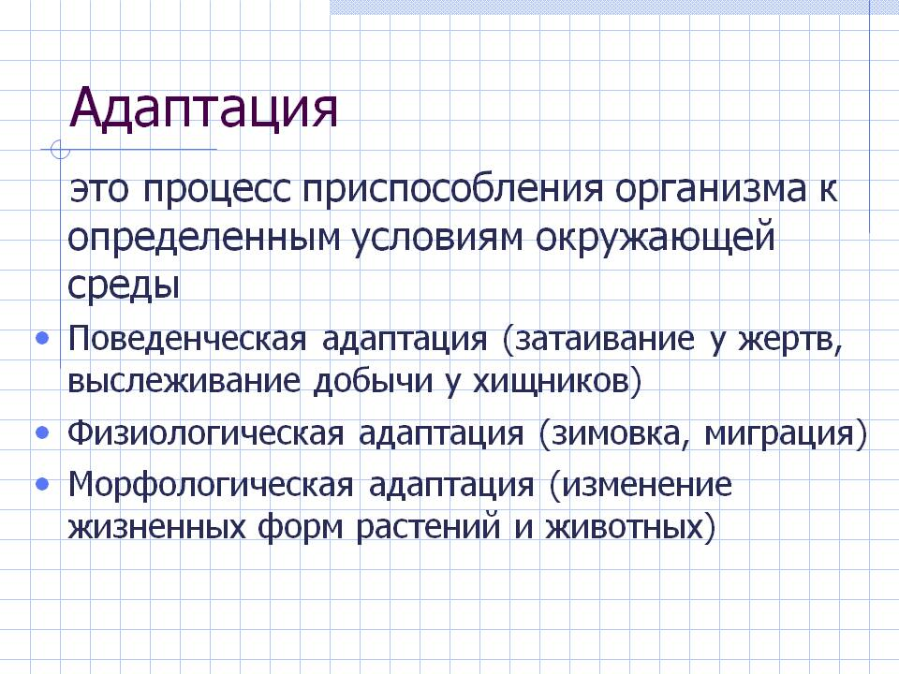

Slide 16
Что такое жизненная форма животного?
Жизненная форма животного – это внешний облик организма, в котором отражается его приспособленность к условиям внешней среды

Slide 17
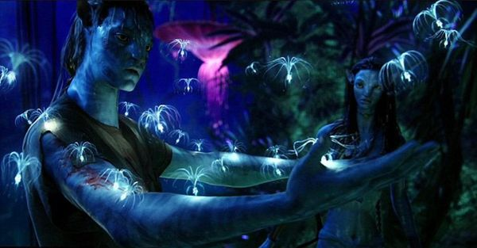
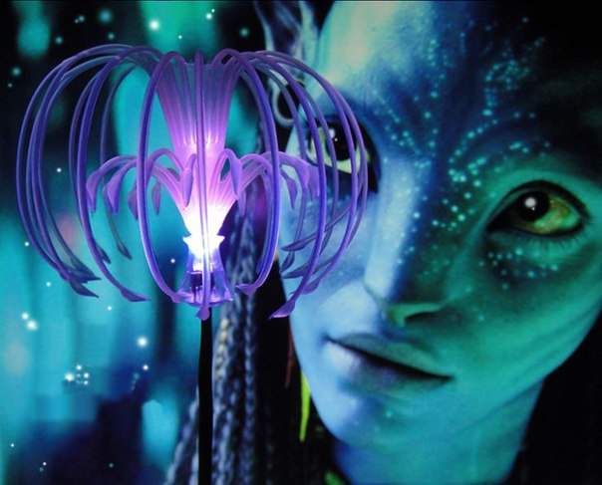
СВЕТИЛЬНИК ЭЙВА – возможно ли существование подобной жизненной формы в воздушной среде?
46.00

Slide 18
Лабораторная работа
«Жизненные формы животных»
Вывод: назовите факторы от которых зависят жизненные формы животных

